Slide 1
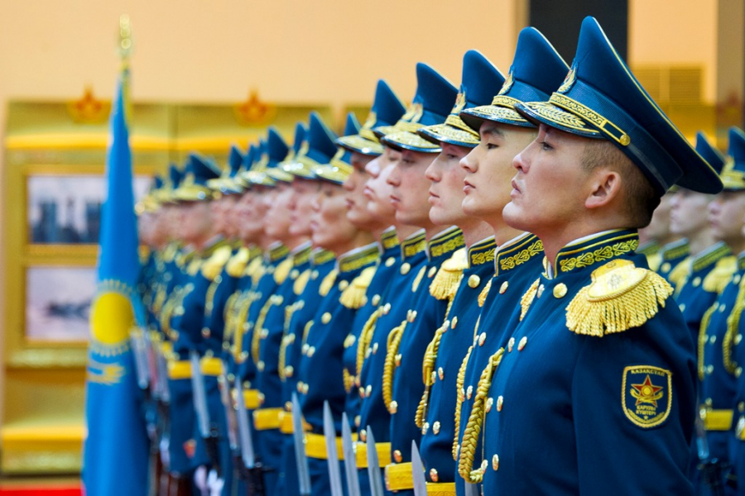
Отчет о проделанной работе ННС «Национальная безопасность и оборона» за 2019 год

Slide 2
«Национальная безопасность и оборона»
Национальный научный совет по приоритетному направлению «Национальная безопасность и оборона» осуществлял свою работу в 2019 году в соответствии с Законом РК от 18 февраля 2011 года № 407-IV «О науке» и Постановлением Правительства Республики Казахстан от 05 апреля 2017 года № 171 «О внесении изменений в Постановление Правительства Республики Казахстан от 16 мая 2011 года № 519, и внесенными в него изменениями постановлением Правительства от 19 августа 2019 года № 607 «О национальных научных советах». В настоящее время научные исследования по приоритету «Национальная безопасность и оборона» осуществляются по фундаментальным и прикладным исследованиям в области.

Slide 3
Заседания ННС
Национальным научным советом «Национальная безопасность и оборона» в 2019 году было проведено 13 заседаний
Было рассмотрено 100 обращений от физических и юридических лиц в рамках грантового и программно-целевого финансирования
Основные вопросы рассмотренных обращений были связаны с объемами финансирования, повторным рассмотрением заявок по грантовому и программно-целевому финансированию, заменой научного руководителя, внесением изменений в календарные планы и т.д.

Slide 4
Конкурсы отраслевых ведомств
В 2019 году впервые были проведены конкурсы по грантовому финансированию научной и научно-технической деятельности на 2019-2021 годы Министерством цифрового развития, инноваций и аэрокосмической промышленности РК (МЦРИАП РК) и Министерством обороны РК (МО РК) на 2020-2022 годы в рамках приоритета науки «Национальная безопасность и оборона»:
от МО РК было заявлено 134 проекта в рамках ГФ и одобрено 16 проектов, и 91 программа в рамках ПЦФ и рекомендованы из них 4;
от МЦРИАП РК было одобрено 19 проектов в рамках ГФ из 164 поступивших заявок, 21 проект из 52 заявленных с пометкой «ДСП», а также 1 программа в рамках ПЦФ.
От Комитета национальной безопасности РК поступила и рекомендована к финансированию 1 заявка вне конкурса по программно-целевому финансированию исполнителем которого является Назарбаев Университет.

Slide 5
Мониторинг хода реализации научных, научно-технических проектов и программ, в том числе с выездом на место за 2019 год
Организован мониторинг хода реализации научных, научно-технических проектов и программ за 2019 год для 31 проекта/программы
25
проектов
в рамках грантового финансирования
31
6
программ
в рамках программно-целевого финансирования

Slide 6
Распределение проектов мониторинга за 2019 год по городам

Slide 7
Рассмотрение промежуточных отчетов о научной и (или) научно-технической деятельности в рамках ГФ и ПЦФ
Вид финансиро-вания | Промежуточные отчеты
 | Реализовывалось проектов | Рассмотрено | Одобрено | Не одобрено | Бюджет, тенге*
ГФ | 23 | 23 | 22 | 1 | 229 398 832,8
ПЦФ МОН РК | 3 | 3 | 3 | 0 | 661 519 551,0

